Slide 1


PIŁKA SIATKOWA

Slide 2

HISTORIA
Twórcą siatkówki jest Amerykanin William Morgan, który pracował jako dyrektor wychowania fizycznego w YMCA w Holyoke w stanie Massachusetts. Tam spotkał James’a Naismith’a, który jest wynalazcą innej popularnej dyscypliny - koszykówki. Morgan zainteresował się koszykówką i przez pewien czas obserwował tę grę. Doszedł jednak do wniosku, że nie jest ona przeznaczona dla wszystkich. Uważał, że słabsi chłopcy czy starsi mężczyźni będą mieć problemy z nieustannym bieganiem po boisku i z tak dużą ilością kontaktu fizycznego. Postanowił więc wymyślić grę, w której każdy będzie miał jednakowe szanse, ale cele będą podobne do tych w koszykówce. Marzeniem Morgana było stworzenie takiej gry, w której będzie mógł uczestniczyć każdy, bez względu na wiek czy zdolności fizyczne. Postanowił zaczerpnąć zasady z innych dyscyplin, takich jak: koszykówka, piłka ręczna czy tenis. Swoją wiedzę oraz metody szkolenia wykorzystał do tego, aby stworzyć zasady do nowej gry. Długo nie mógł wybrać odpowiedniej piłki, ponieważ piłka do koszykówki była za ciężka, a do ręcznej za mała. W końcu postanowił zlecić wykonanie odpowiedniej piłki amerykańskiej firmie specjalizującej się w produkcji sprzętu sportowego - A.G. Spalding & Bros. Stworzona przez firmę piłka okazała się idealna do tego sportu. Była pokryta skórą, a jej obwód wynosił 25-27 cm. Pierwsza nazwa gry wymyślonej przez Morgana to „Minonette”.

Slide 3
HISTORIA
Demonstracja nowej gry odbyła się 9 lutego 1895 roku. W tym celu Morgan stworzył dwa zespoły, liczące po pięciu mężczyzn. Twierdził również, że gra została wymyślona tak, aby można było w nią grać zarówno na hali sportowej, jak i na świeżym powietrzu. Podstawowym założeniem gry było utrzymanie piłki w powietrzu, odbijając ją przez siatkę wysoko na drugą stronę. „Minonette” spodobała się wszystkim uczestnikom konferencji, ale jeden z profesorów, Alfred T. Halsted zasugerował, aby zmienić jej nazwę. Uważał, że gra powinna nazywać się „siatkówką”, ponieważ głównym jej celem było „volley” czyli odbicie piłki do gracza przez siatkę. Morgan zgodził się z opinią profesora Halsted’a i od tego czasu grę nazywamy „siatkówką”.
Pierwszy mecz odbył się 7 lipca 1896 roku w Springfield College. Natomiast pierwszy turniej międzynarodowy rozegrano w 1913 roku w Manilli,
z udziałem Japonii, Chin i Filipin. Siatkówka bardzo szybko zyskała wielu zwolenników. Reguły gry uległy nieznacznej zmianie. Od 1918 roku drużyny siatkarskie liczą po sześciu graczy, a nie pięciu. Natomiast w 1920 roku została wprowadzona reguła trzech odbić piłki przez zespół.

Slide 4
HISTORIA POLSKIEJ SIATKÓWKI
Pierwsze wzmianki o siatkówce w Polsce sięgają 1919 roku. O nowej grze mówiono początkowo „latająca piłka”, „dłoniówka” lub „przebijanka”.
Cztery lata później powstały pierwsze kluby siatkarskie oparte o środowisko akademickie. Pierwsze instytucjonalne formalizowanie ruchu siatkarskiego miało miejsce w 1926 roku, kiedy to wiele gier zespołowych znalazło się
w ramach organizacji Polskiego Związku Palanta i Gier Ruchowych. Nazwę tę zmieniono później na Polski Związek Gier Ruchowych, a w 1928 roku na Polski Związek Gier Sportowych. Datę tę przyjmuje się jako początek zorganizowanej formy piłki siatkowej w naszym kraju.
Pierwsze mistrzostwa Polski w siatkówce kobiet i mężczyzn zostały zorganizowane w 1929 roku w Warszawie. Do 1935 roku rywalizowano na otwartym powietrzu, przeważnie na boiskach o nawierzchni kortowej.
W latach trzydziestych nawiązano kontakty międzynarodowe, głównie z silnymi klubami z republik nadbałtyckich. Pierwsze oficjalne mecze międzypaństwowe, reprezentacje Polski rozegrały dopiero po II wojnie światowej, w 1948 roku z Czechosłowacją. Kobiety debiutowały 14 lutego,
a mężczyźni dwa tygodnie później.

Slide 5
HISTORIA POLSKIEJ SIATKÓWKI
W 1957 roku powołana została samodzielna organizacja sportowa dedykowana wyłącznie siatkówce - Polski Związek Piłki Siatkowej. Polska federacja jest współzałożycielem Międzynarodowej Federacji Piłki Siatkowej (FIVB) w 1947 roku oraz Europejskiej Konfederacji Piłki Siatkowej (CEV) w 1963 roku.
Na początku prym wiodła żeńska reprezentacja, która regularnie stawała na podium mistrzostw Europy (srebro - 1950, 1951, 1963, 1967; brąz - 1949, 1955, 1958, 1971), mistrzostw świata (srebro - 1952; brąz - 1956, 1962) i Olimpiad (brąz - 1964, 1968).
Wielki powrót żeńskiej drużyny na szczyty ponownie zapewniły siatkarki sięgając po mistrzostwa Europy w latach 2003 i 2005, a potem dokładając trzecią lokatę w polskich mistrzostwach Europy w 2009 roku. Najnowszym osiągnięciem drużyny kobiecej jest srebrny medal zdobyty na Igrzyskach Europejskich w Baku.

Slide 6
HISTORIA POLSKIEJ SIATKÓWKI
Pod koniec lat sześćdziesiątych na arenę wkroczyła męska kadra narodowa.
Zaczęło się od drugiego miejsca w polskim Pucharze Świata (1965) i brązowego medalu mistrzostw Europy (1967). Potem nastała era drużyny legendarnego trenera Huberta Jerzego Wagnera. Mistrzostwo świata w 1974 roku, poparte mistrzostwem olimpijskim dwa lata później i pięcioma wicemistrzostwami Europy (1975-1983) były dowodem przynależności biało-czerwonych do międzynarodowej elity.
Obecnie męska drużyna zalicza się do ścisłej czołówki światowej. Lista sukcesów jest długa, zaczynając od wicemistrzostwa świata w 2006 roku ekipy pod wodzą Argentyńczyka Raula Lozano. Jego rodak, Daniel Castellani poprowadził Polaków
do mistrzostwa Europy w 2009 roku. Regularnie na podium stawała drużyna Włocha, Andrei Anastasiego: brązowe medale Ligi Światowej i mistrzostw Europy, srebrny Pucharu Świata (2011) oraz złoty Ligi Światowej (2012).
W 2014 roku wprost z boiska na trenerską ławkę biało-czerwonych trafił Francuz Stephane Antiga, a jego asystentem został Philippe Blain. Debiut miał absolutnie wymarzony, jego drużyna w rozgrywanych w Polsce mistrzostwach świata wywalczyła złoty medal. Podczas Pucharu Świata w 2015 roku Polacy wygrali pierwszych 10 z 11 spotkań, ostatecznie zdobywając brązowy medal.

Slide 7
HISTORIA POLSKIEJ SIATKÓWKI
W polskiej siatkówce doskonałe wyniki osiągają również męskie zespoły młodzieżowe, które dwukrotnie zdobyły mistrzostwo świata juniorów (1997 i 2003) i raz mistrzostwo Europy juniorów (1996), natomiast w 2014 roku polski zespół zdobył srebro ME.
Nasi siatkarze zdobyli też podwójne mistrzostwo Europy (2005, 2015) oraz mistrzostwo świata (2015) kadetów. Polskie juniorki po mistrzostwo Europy sięgnęły w 2002 roku.
W ciągu ostatniej dekady PZPS odegrał wiodącą rolę w zwiększaniu popularności dyscypliny, głównie poprzez zrozumienie i docenienie znaczenia zaangażowania mediów i sponsorów. Od 1997 roku Związek potwierdza, że jest aktywnym, sprawdzonym, pełnoprawnym członkiem europejskiej i światowej siatkarskiej rodziny. Regularnie podejmuje się organizacji międzynarodowych imprez: MŚ Juniorek,
ME Kadetek i Kadetów, turniejów kwalifikacyjnych do IO i MŚ, Final Four Ligi Mistrzów kobiet i mężczyzn, turniejów finałowych Ligi Europejskiej, World Grand Prix siatkarek, Finałów Ligi Światowej oraz ME Seniorów. Co roku gości też u nas jeden
z prestiżowych turniejów cyklu FIVB World Tour w siatkówce plażowej.

Slide 8
HISTORIA POLSKIEJ SIATKÓWKI
Wspaniałą demonstracją poziomu organizacyjnego polskich imprez były między innymi Mistrzostwa świata w piłce siatkowej mężczyzn w 2014 roku. Był to pod każdym względem turniej wyjątkowy. Ceremonia i Mecz Otwarcia na Stadionie Narodowym w Warszawie z udziałem ponad 60 000 widzów rozpoczęły wielkie, globalne siatkarskie święto. Pobitych zostało wiele rekordów, z rekordem frekwencji włącznie. Mecze w Polsce obejrzało z trybun niemal 600 000 widzów i miliony na całym świecie za sprawą przekazu telewizyjnego. Zwieńczeniem turnieju był złoty medal wywalczony przez reprezentację Polski. Nasz kraj był również organizatorem
Mistrzostw Europy w piłce siatkowej mężczyzn w 2017 roku.

Slide 9
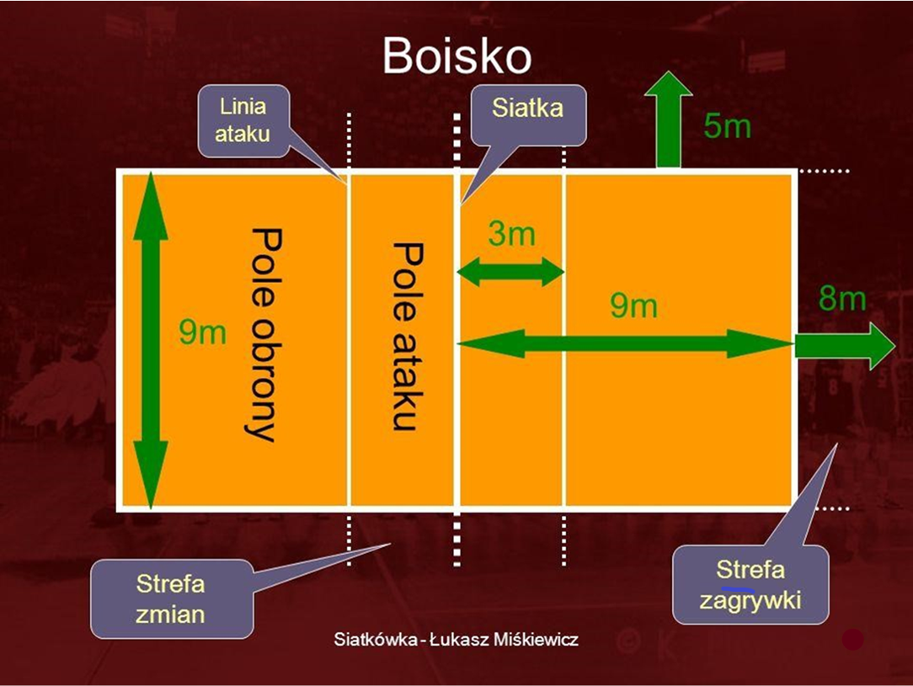
WYMIARY BOISKA

Slide 10
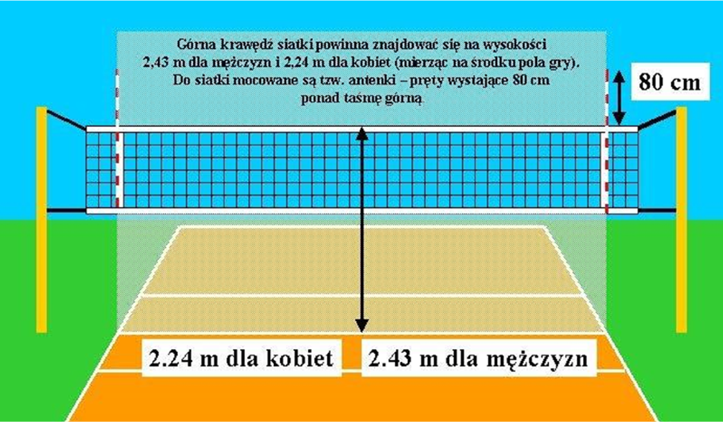
SIATKA

Slide 11
PRZEPISY GRY
Siatkówka to sport drużynowy, w którym biorą udział dwa zespoły. W każdym z nich jest - rozgrywający, atakujący, dwóch środkowych, dwóch przyjmujących i libero. Na boisku przebywa jednak tylko sześciu zawodników, a libero zmienia się ze środkowym będącym w linii obrony, gdy drużyna przyjmuje zagrywkę.
Gra polega na odbijaniu piłki dowolną częścią ciała (najczęściej rękoma) tak, aby przeleciała ona nad siatką i dotknęła połowy boiska należącej do przeciwnika.
Zagrywka zwana też serwisem jest wprowadzeniem piłki do gry i ma na celu zdobycie punktu lub utrudnienie jej przyjęcia przeciwnikowi. Zagrywkę wykonuje się zza linii końcowej boiska, ze strefy zagrywki sposobem dolnym lub górnym. Piłka po zagrywce może dotknąć siatki pod warunkiem, że przeleci na stronę przeciwnika. Drużyna przeciwna nie może blokować zagrywki ani atakować piłki, kiedy ta znajduje się całkowicie powyżej siatki i nad polem ataku.
Piłka zagrywana jest przez prawego zawodnika linii obrony z pola zagrywki, znajdującego się za 9 metrem boiska.

Slide 12
PRZEPISY GRY
Zespół może wykonać trzy odbicia - odbiór, wystawa i atak. Każde następne jest błędem. Punkty zdobywa się na kilka sposobów - gdy piłka dotknie połowy boiska przeciwnika, gdy upadnie ona poza boiskiem, a rywal dotknął jej jako ostatni. Gra toczy się do momentu, gdy jedna z drużyn wygra 3 sety. W każdym z nich rywalizacja trwa do czasu zdobycia 25 punktów, przy przewadze co najmniej dwóch punktów. Przy wyniku 24:24 gra toczy się „na przewagi” tak długo aż, któraś z drużyn osiągnie dwupunktową przewagę nad drugą. Wyjątek stanowi piąty set, nazywany „setem decydującym”, który jest rozgrywany w sytuacji, gdy stan meczu po 4 setach wynosi 2:2. W tym secie zawodnicy grają do
15 punktów, również przy przewadze co najmniej dwóch punktów.
Źródło:
https://www.siatkarsko.pl/
Barbara Mastej-Zaorska „Podstawowe przepisy gry w siatkówkę”

Slide 13
Przepisy gry
Ważnym elementem ustawień w siatkówce jest zawodnik libero. Jego zadaniem jest tylko i wyłącznie gra obronna. Jest wyspecjalizowany w przyjmowaniu zagrywek. Nie może jednak:
zagrywać piłki,
blokować,
wykonywać próby bloku,
wykonywać spełnionego ataku z żadnego miejsca, podczas gdy piłka znajduje się powyżej górnej krawędzi siatki (całkowicie),
nie może być też kapitanem zespołu.
Libero może za to zastąpić w grze każdego zawodnika strefy obrony, zazwyczaj to zawodnik środkowy. Liczba takich zmian jest nieograniczona, ponieważ wymiana zawodników przez libero nie jest zaliczana do zmian regulaminowych. Ma to jednak pewne obostrzenia. Zawodnik na pozycji libero może zostać zastąpiony tylko na zasadzie zmiany powrotnej – przez siatkarza, za którego wszedł na parkiet. Pomiędzy zmianami z udziałem libero musi zostać rozegrana akcja.

Slide 14
Technika
Postawa siatkarska
Wysoka
Średnia
niska

Slide 15
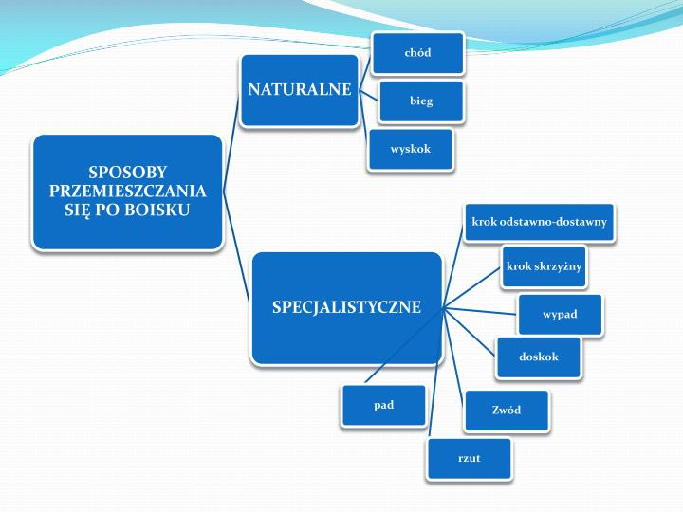

Slide 16
Odbicia
Oburącz górne
Oburącz dolne
Jednorącz górne
Jednorącz dolne
Innymi częściami ciała

Slide 17
Zagrywki
Dolna
Górna (tenisowa)

Slide 18
Atak
Zbicie
Plasowanie
kiwnięcie

Slide 19
Blok
Pojedynczy
grupowy

